Slide 1
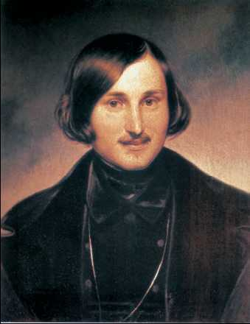
Интересные факты из Жизни Н.В.Гоголя

Slide 2
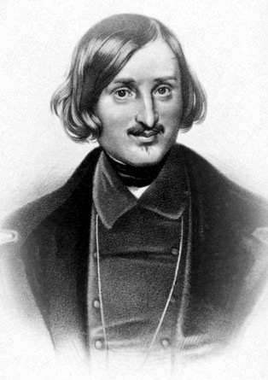
Николаем Гоголя назвали в честь чудотворной иконы Святого Николая, хранившейся в церкви Больших Сорочинцев, где проживали родители писателя.

Slide 3
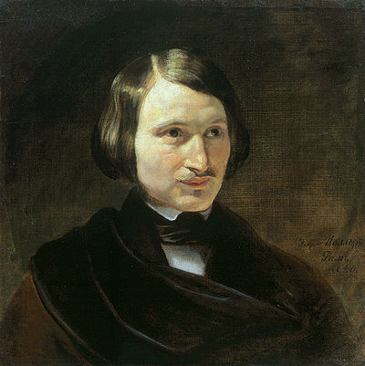
Гоголь испытывал страсть к рукоделию. Вязал на спицах шарфы, кроил сестрам платья, ткал пояса, к лету шил себе шейные платки.
Гоголь любил готовить и угощать друзей варениками и галушками. Один из любимых его напитков — козье молоко, которое он варил особым способом, добавляя ром.

Slide 4
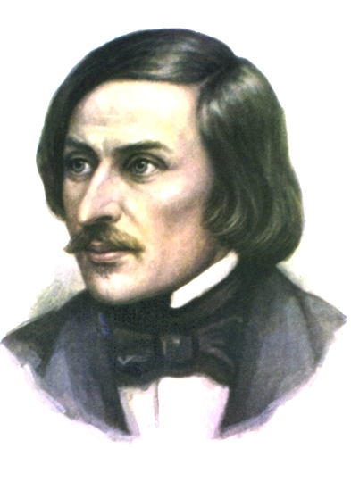
Гоголь стеснялся своего носа. На всех портретах Гоголя его нос выглядит по-разному – так, с помощью художников, писатель пытался запутать будущих биографов.

Slide 5
Гоголь часто, когда писал, катал шарики из белого хлеба. Друзьям он говорил, что это помогает ему в разрешении самых сложных задач.
Николай Васильевич страстно увлекался всем, что попадало в поле его зрения. История родной Украины была для него одним из любимых исследований и увлечений. Именно эти исследования подвинули его на написание эпической повести «Тарас Бульба».

Slide 6
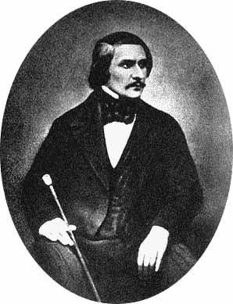
За 7 лет до смерти Гоголь написал в завещании: «Завещаю тела моего не погребать до тех пор, пока не покажутся явные признаки разложения». Писателя не послушали

Slide 7
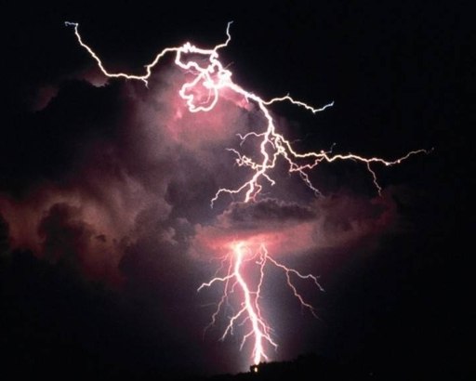
Гоголь очень боялся грозы. По словам современников, непогода плохо действовала на его слабые нервы.

Slide 8
Спасибо за внимание!

